Slide 1

Dominando el Poder de las Consultas en SQL Server
Estrategias avanzadas para unir mundos de datos y transformar información dispersa en conocimiento accionable.
SQL SERVER
CONSULTAS AVANZADAS

Slide 2

La Arquitectura de las Relaciones
Las bases de datos relacionales no viven aisladas. Unir tablas es reconstruir la historia detrás de los datos.
El problema
El puente
Los datos fragmentados en tablas independientes no cuentan la historia completa.
El comando JOIN conecta el caos con la información estructurada.
El resultado
Consultas que revelan relaciones ocultas y patrones de negocio.

Slide 3
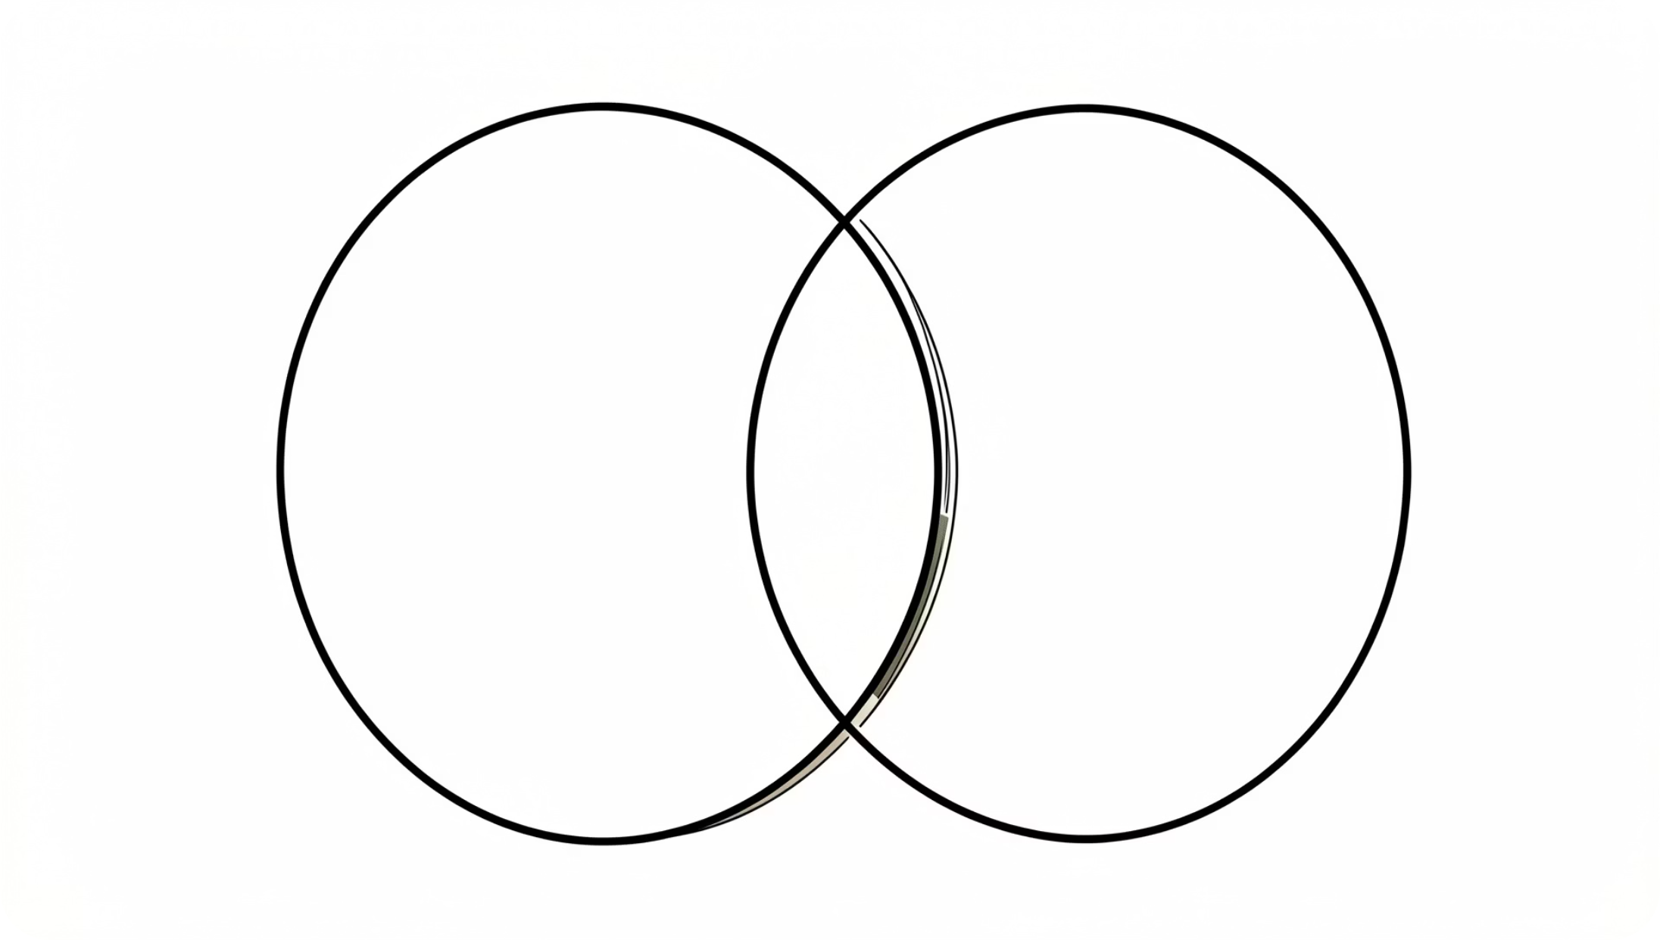

JOIN #1
INNER JOIN: La Coincidencia Exacta
Devuelve solo los registros presentes en ambas tablas. Es la intersección perfecta y el corazón de la mayoría de reportes.
Ejemplo práctico: Listar únicamente clientes que han realizado al menos una compra.
SELECT C.Nombre, P.Fecha
FROM Clientes C
INNER JOIN Pedidos P
ON C.ID = P.ClienteID

Slide 4
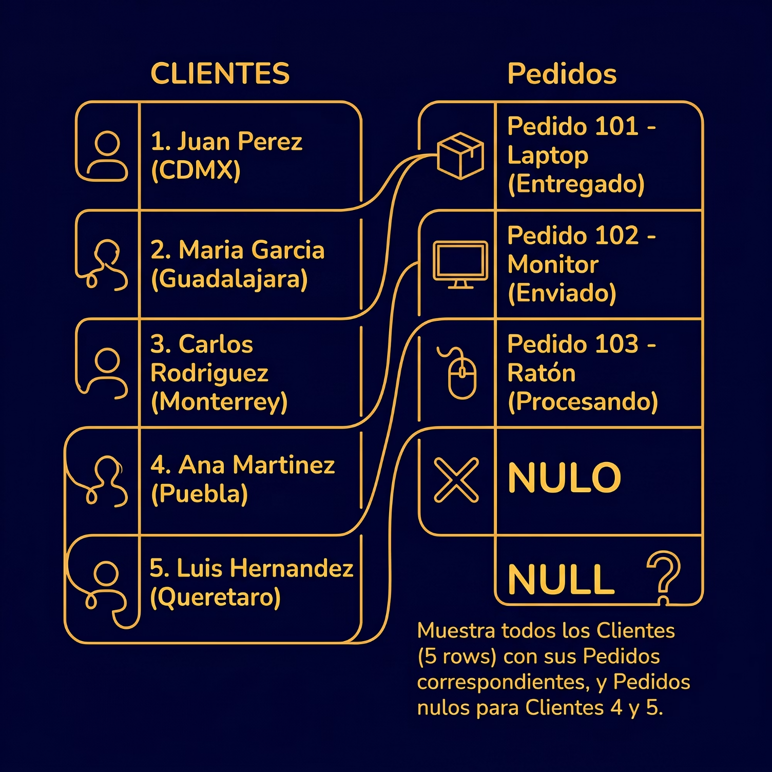


JOIN #2
LEFT JOIN: La Perspectiva de la Izquierda
¿Cómo funciona?
Prioriza toda la tabla izquierda. Si no existe coincidencia en la derecha, los campos rellenan con NULL.
Devuelve todos los registros de la tabla principal
Incluye coincidencias de la tabla secundaria
Revela registros sin pareja (huérfanos)
Ideal para auditorías: detectar clientes sin pedidos registrados.

Slide 5
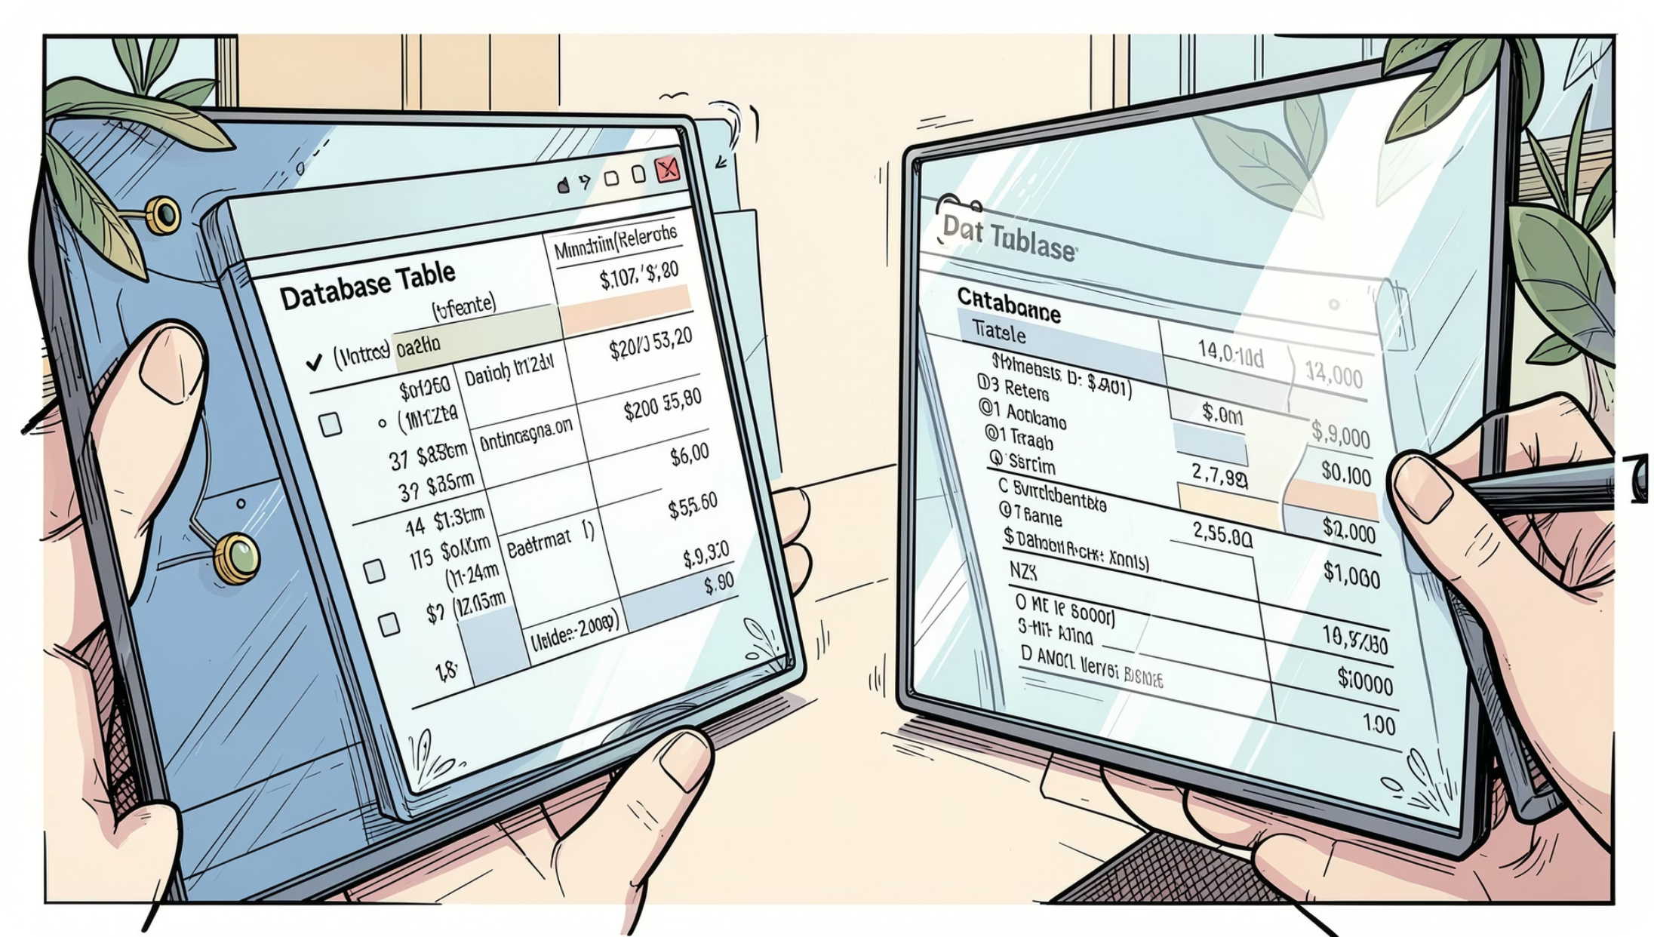

JOIN #3
RIGHT JOIN: La Perspectiva de la Derecha
El espejo del LEFT JOIN. Retorna todos los registros de la tabla derecha, incluso si no tienen pareja en la izquierda.
Uso típico: Identificar productos que nunca se han vendido (tabla derecha = Productos).
SELECT P.Nombre, V.Cantidad
FROM Ventas V
RIGHT JOIN Productos P
ON V.ProductoID = P.ID

Slide 6


JOIN #4
FULL OUTER JOIN: La Visión Global
Cobertura total
Combina coincidencias y registros huérfanos de ambas tablas sin perder ningún dato.
Detección de brechas
Identifica huecos en la integridad referencial: registros sin pareja en ningún lado.
Visión del ecosistema
Una mirada completa para análisis de calidad de datos y consistencia.

Slide 7

El Gran Reto SQL: El Detective de Datos
📋 Situación
🎯 Misión
Disponemos de las tablas Usuarios y Actividad_Log.
Identificar qué usuarios están inactivos y cuáles nunca han iniciado sesión.
🔧 Herramienta
Aplicar LEFT JOIN y filtrar por valores NULL en la clave foránea.

Slide 8
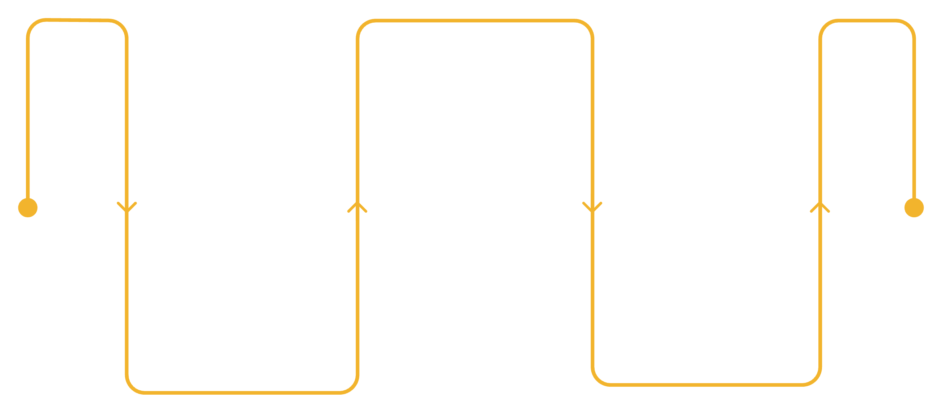

Resolviendo el Rompecabezas
Tres pasos para revelar los perfiles fantasmas que nunca han interactuado con el sistema.
LEFT JOIN
Unir con Actividad_Log A por U.ID = A.UserID
Filtrar nulos
Seleccionar tabla
WHERE A.UserID IS NULL para perfiles fantasma
Usar Usuarios U como base
SELECT U.Nombre, U.Email
FROM Usuarios U
LEFT JOIN Actividad_Log A
ON U.ID = A.UserID
WHERE A.UserID IS NULL
Los registros con NULL en la tabla derecha son usuarios que nunca han iniciado sesión.

Slide 9

Buenas Prácticas y Rendimiento
Sintaxis explícita
Prioriza siempre JOIN sobre condiciones en WHERE para mayor claridad y portabilidad.
Integridad primero
Comprende la integridad referencial antes de ejecutar cualquier consulta de unión.
Valida con TOP
Usa TOP y ORDER BY para explorar grandes volúmenes de datos de forma segura.

Slide 10

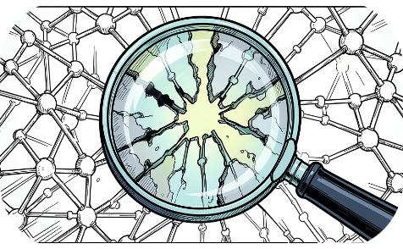

Conclusiones: Elige tu Unión
INNER JOIN
OUTER JOIN
Tu Próxima Consulta
Para precisión: solo datos con coincidencia garantizada en ambas tablas.
Para análisis de brechas: revela lo que falta, los huérfanos y las inconsistencias.
La destreza en SQL transforma datos brutos en decisiones inteligentes. ¡Cada consulta es una nueva oportunidad!
«El poder no está en los datos, sino en saber cómo unirlos.»

